Slide 1
Digitalizace přijímacího řízení na SŠ 2024
setkání se zákonnými
zástupci vycházejících žáků

Slide 3
Úvod
ve školním roce 2023/2024 se mění systém přijímacího řízení na střední školy a konzervatoře
digitální přihlašovací systém (DIPSY)
veškeré informace naleznete na webových stránkách www.prihlaskynastredni.cz

Slide 4
Přihlášky do 1. kola příjímacího řízení
3 přihlášky (tři obory vzdělání)
přihlášky na obory s talentovou zkouškou (až 5 přihlášek)
za vyplnění přihlášek SŠ zodpovídají zákonní zástupci žáka
přihlášky bude možné podat od 1.–20. února 2024 do maturitních a nematuritních oborů
systém pro podávání elektronických přihlášek DIPSY – bude spuštěn na doméně www.dipsy.cz od 1. 2. 2024.

Slide 5
Způsoby podávání přihlášek
1) elektronicky – prostřednictvím DIPSY na základě přihlášení identitou občana (např. bankovní identitou, mobilní klíč e Govermentu, moje ID,…)
2) v podobě výpisu vytištěného z DIPSY bez přihlášení
3) podáním vyplněného tiskopisu s přílohami (stanoví MŠMT)
Vyberte si pouze jednu z možností, ideálně tu první, příp. druhou.

Slide 7
1. Elektronicky
přihlásíte se do DIPSY přes identitu občana, napojen na registr obyvatel, vyberete dítě, nevyplňujete žádné osobní údaje
vyberete si ze seznamu až 3 obory bez talentové zkoušky, do kterých chcete podat přihlášku
vyberete je v pořadí dle priority pro přijetí
Uvidíte přehledně dokumenty, které Vámi vybraná škola vyžaduje pro příslušný obor vzdělání doložit k přihlášce. Ty pak nahrajete jako fotky nebo skeny.
potvrdíte odeslání, přijde Vám e-mail s potvrzením a registračním číslem a to je vše.

Slide 8
2. Výpis ze systému
přihlášky vyplníte online v DIPSY (bez přihlášení)
údaje do přihlášek se nebudou automaticky přiřazovat z registru obyvatel, vše jen nutno vyplnit
vyberete ze seznamu až 3 obory bez talentové zkoušky, do kterých chcete podat přihlášku
vyberete je v pořadí dle priority pro přijetí, nahrajete přílohy přihlášky
Potvrdíte odeslání a následně obdržíte na e-mailovou adresu uvedenou v kontaktních údajích e-mail s výpisem přihlášky k vytištění a registračním číslem.
Získaný výpis vytisknete, (tolikrát, na kolik škol se hlásíte), podepíšete jej a doručíte v listinné podobě do každé vybrané školy (bez příloh).

Slide 9
3. Tiskopis se všemi přílohami
vyplníte klasickou listinnou přihlášku a doručíte ji do každé zvolené školy.
ke každé přihlášce přiložíte všechny přílohy, které daná škola/obor požaduje. Každá přihláška musí mít obory uvedené ve stejném pořadí dle zvolené priority pro přijetí.
ke každé přihlášce musíte přiložit listinné kopie všech příloh.
doručit listinnou přihlášku se všemi přílohami do každé školy.
pozvánka ke zkouškám Vám přijde doporučeným dopisem (registrační číslo)
neuvidíte po vyhodnocení testů výsledky svého dítěte u jednotné přijímací zkoušky.

Slide 10
Určení priority jednotlivých škol
na první místo v přihlášce uvedete nejvíce žádaný obor vzdělání ve vybrané škole
na druhé místo uvedete obor, kam má být vaše dítě přijato, když se nedostane do oboru na prvním místě
na třetí místo uvedete obor, kam má být vaše dítě přijato, pokud se nedostane ani do prvního ani do druhého oboru

Slide 11
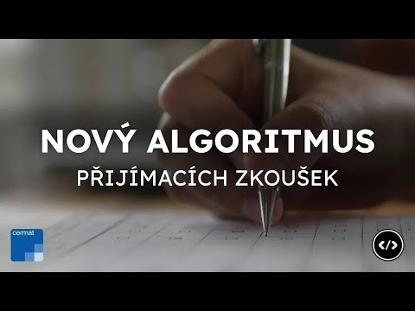
Algoritmus přijímacích zkoušek

Slide 12
Jednotná přijímací zkouška (pouze pro maturitní obory)
didaktický test z českého jazyka a z matematiky
do výsledku přijímacího řízení se zohledňuje vždy pouze lepší výsledek každého testu z prvního či druhého termínu příslušného testu.
přípravu testů, jejich distribuci, zpracování a hodnocení výsledků zajišťuje CERMAT
zkoušku může uchazeč konat dvakrát

Slide 13
Termíny konání jednotné přijímací zkoušky (pouze pro maturitní obory)
1. termín – 12. duben 2024 pro čtyřleté obory vzdělávání
2. termín – 15. duben 2024 pro čtyřleté obory vzdělání
Náhradní termíny: 29. 4. a 30. 4. 2024

Slide 14
Kde se budou konat JPZ
jednotné přijímací zkoušky se budou konat výhradně na SŠ, kde budete podávat přihlášku
školy pro konání JPZ budou určeny systémem a dozvíte se o nich z pozvánek, které Vám pošlou ředitelé SŠ (7-14 dní před konáním JPZ)
může se stát, že JPZ proběhne i 2x ve stejné škole

Slide 15
Kritéria přijímacího řízení
Zveřejní ředitel střední školy do 31. 1. 2024 na web. stránkách školy.
Kritéria:
výsledky jednotné přijímací zkoušky (pokud jsou součástí přijímacího řízení, podílí se min. 60%, u GSP jen 40%)
mohou být započítány známky z předchozího vzdělávání i prioritizace škol
další skutečnosti (výsledky olympiád, vědomostních soutěží, …)

Slide 16
Povinná lékařská prohlídka (PLP)
potvrzení od lékaře je jako samostatná příloha přihlášky (nepotvrzuje se tedy v přihlášce)
POZOR, na potvrzení od lékaře musí být správný kód oboru/oborů vzdělání!
Lékařský posudek o zdravotní způsobilosti v Excelu nebo v PDF

Slide 17
Zveřejnění výsledků 1. kola přijímacího řízení
Dne 15. května 2024 – ředitelé SŠ zveřejní výsledky (v DIPSY, na webových stránkách škol, dveře školy, …)

Slide 18
Odvolání
je možno podat, v žádném případě však ne z kapacitních důvodů (jak tomu bylo v minulých letech)
smysl dává odvolání například z důvodu chybného zadání, chybného hodnocení podle zveřejněných kritérií nebo narušení průběhu zkoušky.
SŠ nebudou mít po prvním kole přijímacího řízení volné místo

Slide 19
VZDÁNÍ SE PŘIJETÍ V 1. KOLE
provede uchazeč po přijetí do oboru/střední školy, kam nechce nebo nemůže nastoupit
tímto krokem se zcela zříká přijetí v 1. kole přijímacího řízení a až potom může podat přihlášku do 2. či dalších kol (tzn. nedostane místo v méně prioritním oboru v 1. kole)
tímto krokem se pouze uvolní místo v daném oboru, ale neposouvá se pořadí uchazečů. Uvolněné místo smí škola obsadit až v dalším kole

Slide 20
Harmonogram 2.a 3. kola přijímacího řízení
Pro 2. kolo platí pravidla obdobná jako v 1. kole, pouze se nekoná JPZ (zohledňuje se).
do 20. 5. 2024 – ŘŠ vyhlásí kritéria přijímacího řízení
do 24. 5. 2024 – vyplníte přihlášky
dne 21. 6. 2024 – výsledky 2. kola
Ve 3. kole přijímacího řízení podáváte kolik přihlášek chcete a pouze tiskopisem.

Slide 21
Žáci se speciálně vzdělávacími potřebami
žáci se zdravotním postižením nebo znevýhodněním, s poruchami učení nebo chování, chronicky nemocní uchazeči s cílenou medikací ovlivňující jejich schopnosti, uchazeči s poruchami autistického spektra atp.
mají nárok na úpravu podmínek přijímacího řízení, pokud k přihlášce na SŠ doloží doporučení školského poradenského zařízení (dále jen ŠPZ)
navýšení časového limitu, kompenzační pomůcky, úpravna učebny, doprovod podporující osoby

Slide 22
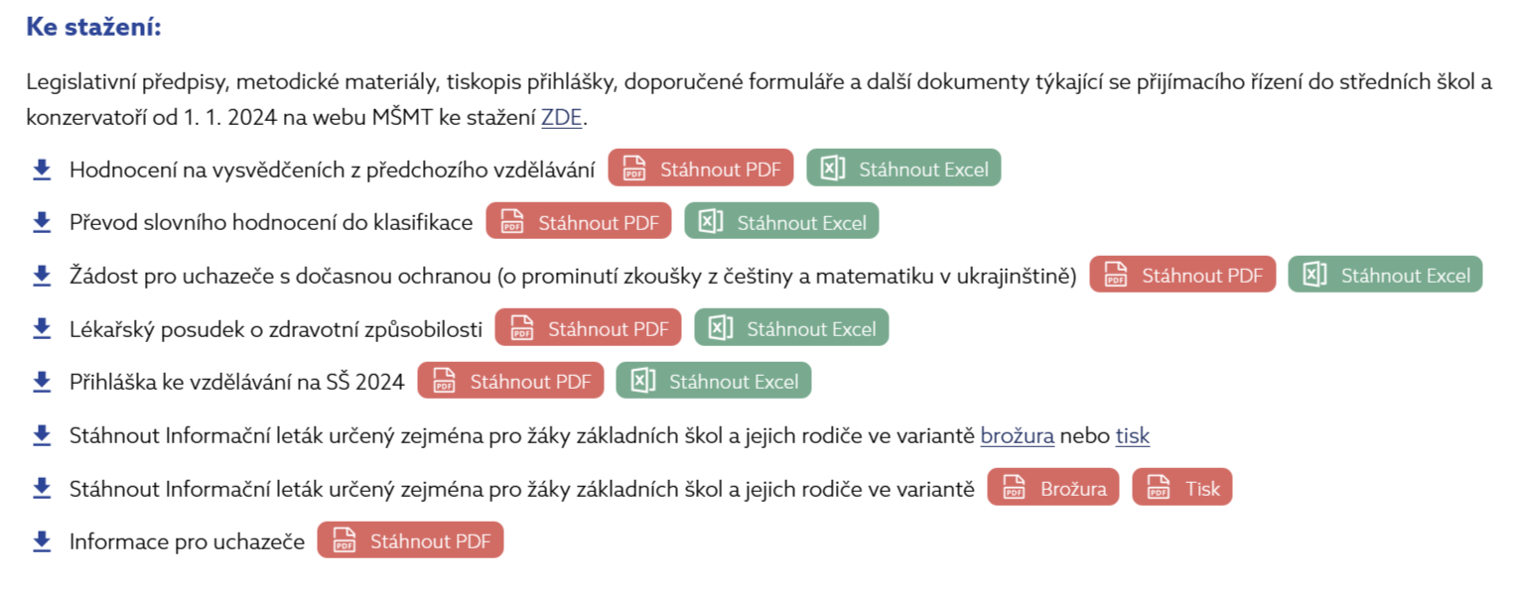
Formuláře – www.prihlaskynastredni.cz

Slide 23
Děkujeme za pozornost!
Mgr. Magdalena Kolasová a Mgr. Markéta Kohutková
mkolasova@zs1maje.cz a mkohutkova@zs1maje.cz

